Slide 1


Customer Behavior Analysis Using Clustering
AN UNSUPERVISED LEARNING PROJECT
Prepared by: Amani Althobaiti

Slide 2
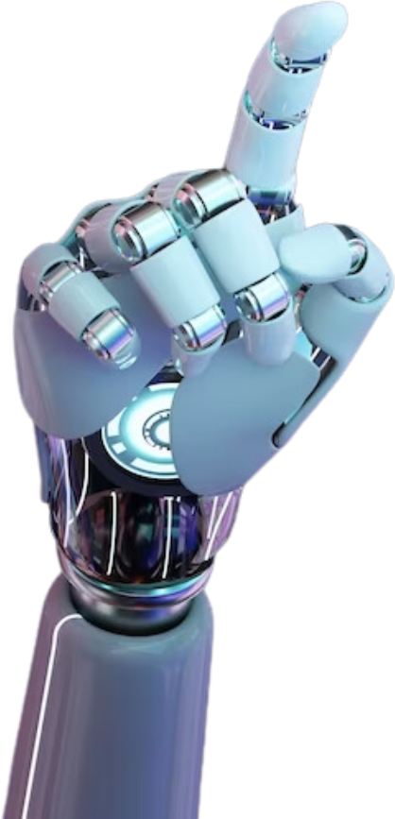

مقدمة المشروع
ما الهدف؟ تحليل سلوك العملاء وتصنيفهم إلى مجموعات متشابهة بناءً على إنفاقهم ونشاطهم. يُستخدم هذا النوع من التحليل لدعم اتخاذ القرارات التسويقية وفهم سلوك العملاء.
البيانات المستخدمة: بيانات بطاقات ائتمان من منصة
Kaggle،
وتشمل أعمدة مثل: BALANCE، PURCHASES، CASH_ADVANCE، وغيرها.

Slide 3

خطوات المشروع
تنظيف البيانات وإزالة القيم المفقودة.
تحليل استكشافي بصري للتوزيعات والارتباطات
.تحليل استكشافي بصري للتوزيعات و الارتباطات
) تحجيم البيانات Standardization).
تقليل الأبعاد باستخدام PCA
لتسهيل الرسم والتحليل
6. تطبيق خوارزميات التجميع
K-Means
Hierarchical Clustering
7. تفسير النتائج و مقارنة العناقيد

Slide 4
الخوارزميات المستخدمة :
KMeans : يقسم العملاء إلى مجموعات بناءً على قربهم من
مراكز الكتل
DBSCAN: يعتمد على الكثافة ويكشف عن النقاط الشاذة
)Outliers).
Hierarchical Clustering:يبني شجرة دمج ويوضح المجموعات باستخدام
Dendrogramمخطط

Slide 5
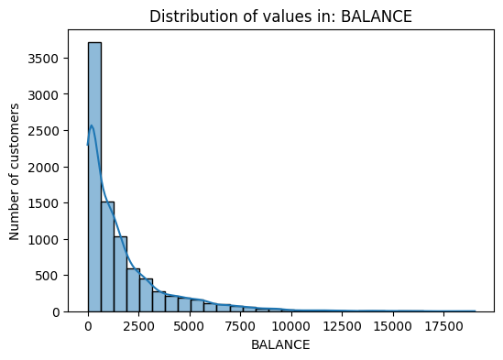
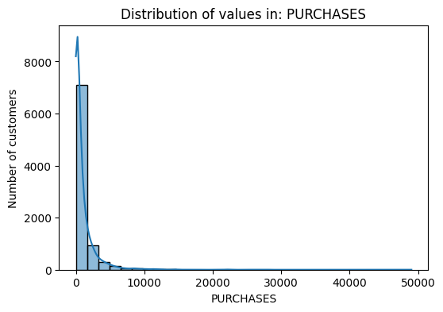
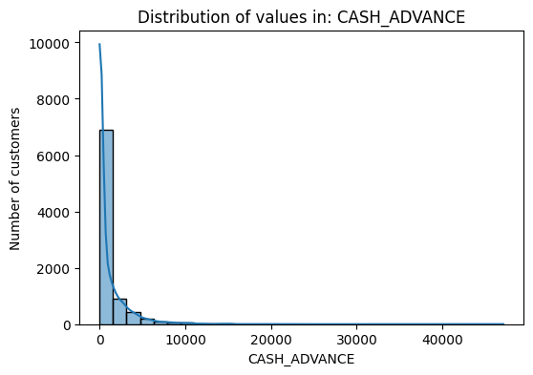
Histogram – توزيع المتغيرات
توزيع متغيرات العملاء: الرصيد، الإنفاق، السحب النقدي
يوضح هذا الرسم توزيع القيم بين العملاء. يتضح أن معظم العملاء يمتلكون أرصدة منخفضة ومشتريات محدودة، بينما تظهر قلة من العملاء ذوي إنفاق مرتفع جدًا، مما يشير إلى وجود حالات شاذة أو شرائح مميزة.

Slide 6
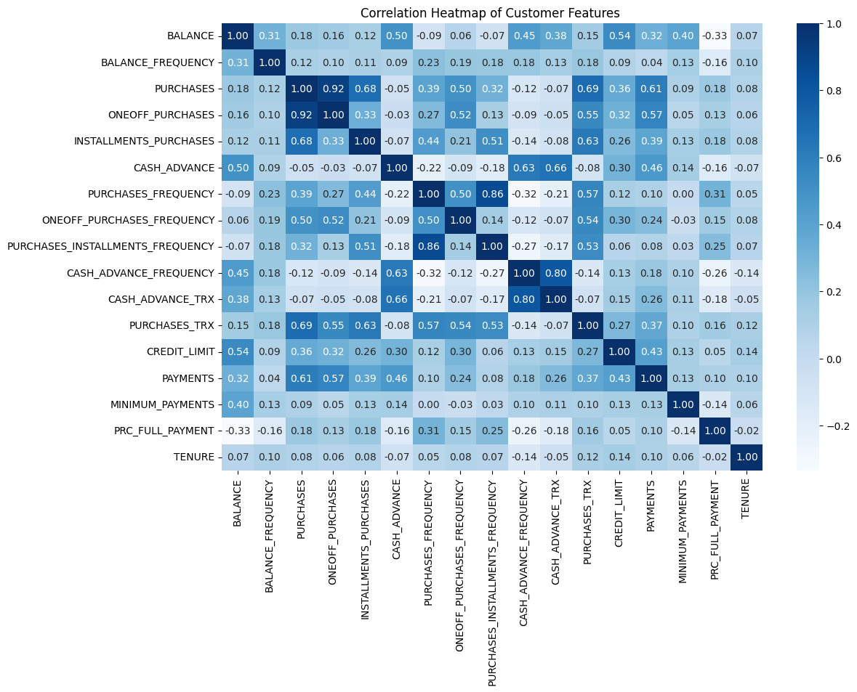
Heatmap – خريطة الارتباط
تعرض الخريطة العلاقة بين المتغيرات المختلفة مثل الرصيد، الإنفاق، والسحب النقدي. نلاحظ ارتباطًا متوسطًا بين الإنفاق والمدفوعات، مما يشير إلى أن العملاء الذين يشترون كثيرًا يميلون إلى السداد بشكل منتظم.

Slide 7
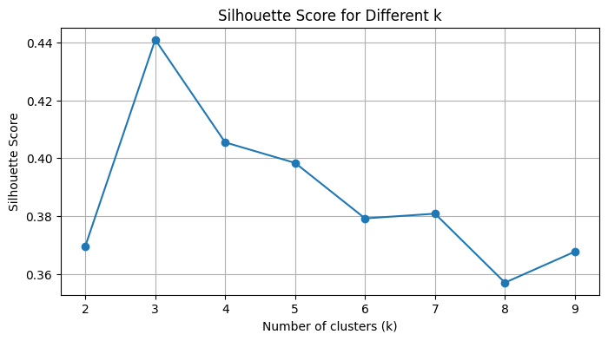
Silhouette Score
لتحديد أفضل عدد عناقيد
يُظهر هذا الرسم أن أفضل تقسيم للعملاء كان عند 3 مجموعات حيث تحقق اعلى قيمة لمؤشر
Sihouette Score
مما يدل على ان الفصل بين المجموعات واضح و فعال . حيث كانت اعلى قيمة للمقياس عند
K=3 >> (0.445 ≈)

Slide 8
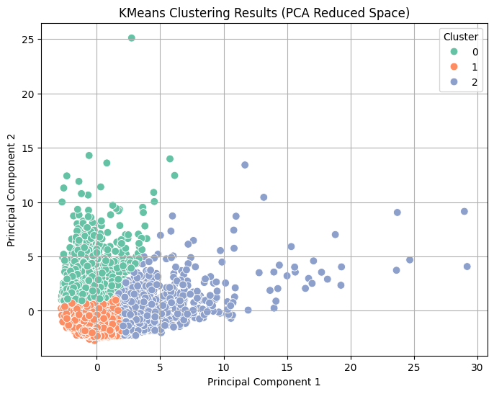
نتائج K-Means
تم تطبيق خوارزمية K-Means
بعد تقليل الأبعاد.
)الشكل يوضح توزيع العملاء في 3 مجموعات حسب مكونين رئيسيين PC1 وPC2). كل نقطة تمثل عميل، وكل لون يمثل عنقودًا.
المجموعات متميزة بصريًا، مما يدل على فعالية النموذج في الفصل بين أنماط العملاء.

Slide 9
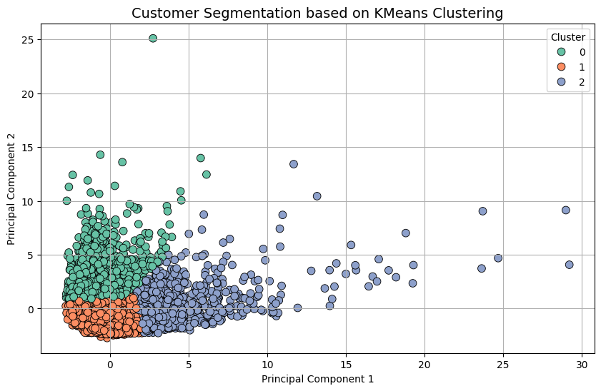
Scatter Plot (PCA + Clustering)
يوضح هذا الرسم تموضع كل عميل في فضاء ثنائي الأبعاد بعد تقليل الأبعاد، مع تلوين كل نقطة حسب عنقودها. يتضح الفصل الجيد بين المجموعات، مما يعزز دقة التجميع ويدعم تفسير كل مجموعة بناءً على خصائصها المالية.

Slide 10
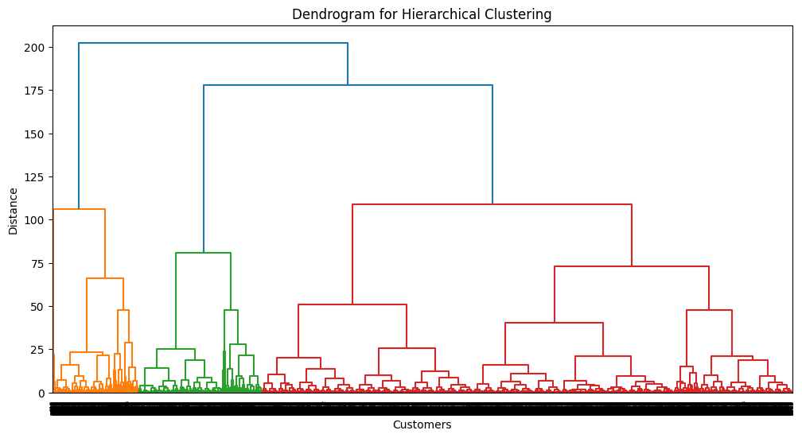
Dendrogram – Hierarchical Clustering
الرسم الشجري يعرض كيفية دمج العملاء في عناقيد تدريجية. من خلال قطع الشجرة عند مستوى ≈100، نحصل على 3 عناقيد رئيسية واضحة، مما يؤكد ما توصلنا إليه من خوارزمية
KMeans.
الخط الأفقي عند 100 يحدد عدد العناقيد (نلاحظ 3 تقسيمات رئيسية)

Slide 11
مقارنة وتحليل العناقيد
المتغير | Cluster 0 | Cluster 1 | Cluster 2
BALANCE | مرتفع | منخفض | متوسط
PURCHASES | منخفض | متوسط | مرتفع
CASH_ADVANCE | مرتفع | منخفض | متوسط
المجموعة 2: عملاء مرتفعو الشراء.
المجموعة 0: يسحبون نقدًا أكثر، لكن مشترياتهم أقل.
المجموعة 1: إنفاقهم منخفض في جميع الجوانب.

Slide 12
النتائج الرئيسية:
تم تصنيف العملاء إلى 3 أنماط سلوكية.
التجميع يساعد في فهم شرائح العملاء المختلفة: من ينفق أكثر؟ من يستخدم السحب النقدي أكثر؟ من هم العملاء منخفضو النشاط؟
التوصيات المستقبلية:
يمكن استهداف كل مجموعة بحملة تسويقية مختلفة.
يمكن تطبيق هذا التحليل دوريًا لتحديث تصنيفات العملاء.

